Slide 1
輪読資料
坂田・森研究室 M1
キム フィミョン

Slide 2
Understanding Individual Human Mobility Patterns
M. C. GONZÁLEZ, C. A. HIDALGO, A.-L. BARABÁSI
Nature 453, 779-782 (2008)

Slide 3
Contents
1. 概要
2. 背景
3. 手法
4. 結果・議論
5. 結論

Slide 4
Ⅰ 概要
Understanding Individual Human Mobility Patterns
6か月間100,000人の携帯電話の位置・時刻情報から時間・空間的規則性を発見した
個人は時間に依存しないステップ、少数多発的場所に戻る傾向がある
個人の空間分布をRescaleすると、同一の分布に収束する
→人は多様な移動歴にも関わらず、単純再現可能なパターンに従う
防疫・緊急事態・都市計画・Agent-based modelling等に活用可能

Slide 5
Contents
1. 概要
2. 背景
3. 手法
4. 結果・議論
5. 結論

Slide 6
Ⅱ 背景
今までの人の移動パターンの認識
人の移動パターンに影響する、わからない要素が多い
→Random Walk拡散モデル
動物はLevy flightで近似できる。
e.g. Albatross、サル、海洋捕食者
紙幣の移動パターンはfat-tailed distribution
→この発見は人間にも当てはめてきた。

Slide 7
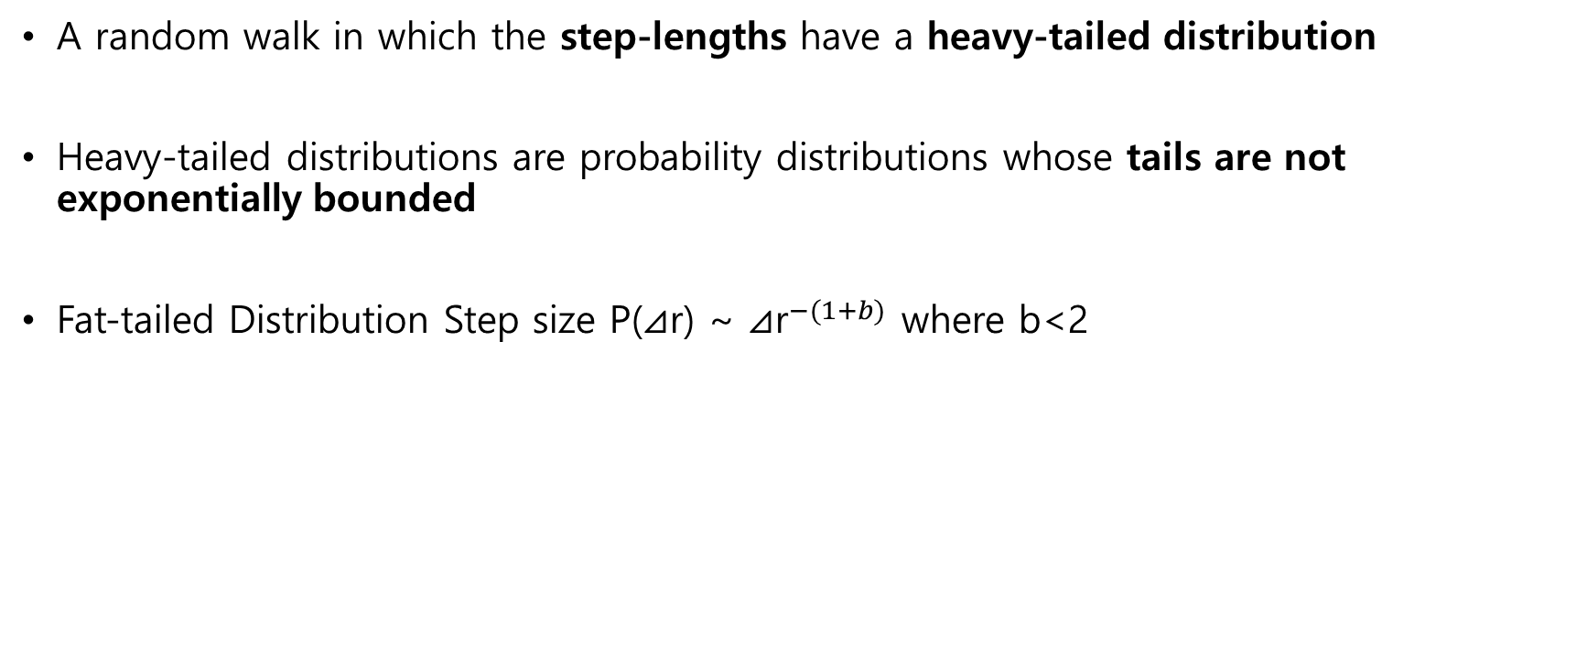
Ⅱ 背景
Levy flight
A random walk in which the step-lengths have a heavy-tailed distribution
Heavy-tailed distributions are probability distributions whose tails are not exponentially bounded
Fat-tailed Distribution Step size P(⊿r) ~ ${\text{⊿}\text{r}}^{−(1+b)}$ where b<2

Slide 8



Ⅱ 背景
Heavy-tailed distribution
definition
examples
Fat-tailed
(Heavy-tailed)
$$\operatorname{Pr}\left[X>x\right]\sim x^{−a}$$
as $x→ ∞$
Cauchy distribution
Heavy-tailed
Long-tailed
$$\operatorname{Pr}\left[X>x+t | X>x\right]→1$$
as $x→∞$
Pareto distribution
Subexponential
$$\int_{0}^{x}{F\left(x−y\right)dF(y)}$$

Slide 9
Ⅱ 背景
紙幣の移動パターン
約500,000札の紙幣の連続追跡結果、fat-tailed
（紙幣は人間の動きを代理する）
→人間の移動はfat-tailed displacement, waiting-time displacementの組み合わせでモデリングされる。
Levy flight粒子は1ステップで長距離を移動する確率が高い
→人も普段は短い距離を移動、稀に長距離移動

Slide 10
Ⅱ 背景
紙幣の限界と携帯電話の利点
紙幣は人から人へ伝達される
→移動軌跡が単一個人か、複数の個人の移動軌跡を跨っているかが不明瞭
携帯は個人私物
→携帯の軌跡＝個人の軌跡

Slide 11
Contents
1. 概要
2. 背景
3. 手法
4. 結果・議論
5. 結論

Slide 12
Ⅲ 手法
Dataset
Two dataset
D1：6カ月間、100,000人（6百万人からランダム抽出）の通話開始・メッセージ受信時に情報取得
D2：1週間、206人（位置情報基盤サービス利用者）の定期的情報発信
Dataset | D1 | D2
# of Samples | 100,000 | 206
Observation Period | 6 months | 7 days
Observation Area | 同一
情報取得 trigger | 通話開始・メッセージ受信 | 定期
目的 |  | D1の通話パターンがIrregular call patternか否かを検証

Slide 13
Ⅲ 手法
位置・時刻情報
位置：サービスを仲介した各Mobile Towerの位置
位置解像度：サービス領域面積平均３㎢、30％は１㎢未満
時刻：サービスを受けた時刻

Slide 14
Contents
1. 概要
2. 背景
3. 手法
4. 結果・議論
5. 結論

Slide 15
Ⅳ 結果・議論
Datasetのステップサイズ分布
連続したステップサイズ計測
ステップサンプル数：16,264,308(D1) / 10,407(D2)
ステップサイズは(1)のように近似できる
cf) 紙幣の場合 β=1.59
→携帯と紙幣の移動は人の移動パターンを働かせる同一なメカニズムをとらえていると思われる
(1)

Slide 16
Ⅳ 結果・議論
Datasetのステップサイズ分布
→D1とD2はパラメータのみ違い、
同一の法則に従うと思われる

Slide 17
Ⅳ 結果・議論
Datasetのステップサイズ分布
(1)はtruncated Levy flight (1)
(1)を説明する仮説は３つ
(仮説a) 個人の移動距離は(1)に従う
(仮説b) 多様なパターンの集計によるもの
(仮説c) aとbの両方の特徴を持つ

Slide 18

Ⅳ 結果・議論
個人のステップサイズ分布について
標本aの回転半径$r_{g}^{a}$を計算
$r_{g}^{a}の$分布は以下に近似される。

Slide 19
Ⅳ 結果・議論
個人のステップサイズ分布について

Slide 20
Ⅳ 結果・議論
個人のステップサイズ分布について
Levy flightは異質性を内在している。
(2)は各々がLevy flightに従う同一エージェントのアンサンブルでできている可能性がある。
→エージェントのステップはRandom Walk, Levy Flight, Truncated Levy Flightのうち一つ
これだけでは(2)の説明として不十分
(2)

Slide 21
Ⅳ 結果・議論
個人のステップサイズ分布について
もし個人のステップが以下の分布モデルに従うなら、観測期間（ステップ数）によって個人の回転半径は(3)に収束
→個人の観測期間が長いほど、個人は以前訪問していないところに訪問する確率が高いはず
(Levy flight, Truncated Levy flight)
(3)
(Random walk)

Slide 22
Ⅳ 結果・議論
個人の回転半径について
観測終了時点で、回転半径の大きさで3グループに分けて分析する。

Slide 23
Ⅳ 結果・議論
個人の回転半径について
観測期間－回転半径の関係
：対数的増加、飽和現象
→これは(3)より増加が遅い
Cf) 隣接Tower間平均距離
→短いステップは過大計上されている
(Levy flight, Truncated Levy flight)
(3)
(Random walk)

Slide 24
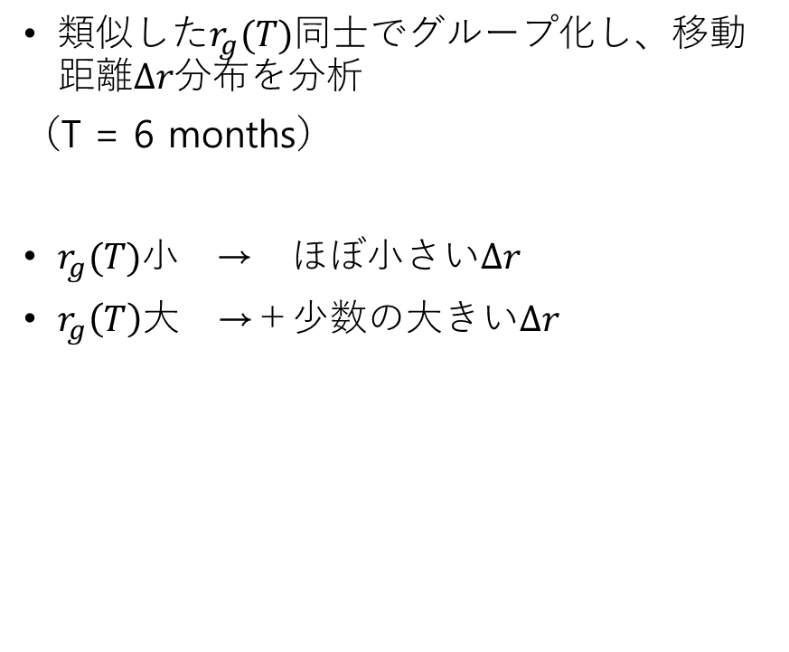
Ⅳ 結果・議論
個人の回転半径とステップ分布
類似した$r_{g}(T)$同士でグループ化し、移動距離$∆r$分布を分析
（T = 6 months）
$r_{g}(T)$小 → ほぼ小さい$∆r$
$r_{g}\left(T\right)$大 →＋少数の大きい$∆r$

Slide 25

Ⅳ 結果・議論
個人の回転半径とステップ分布
個人$のr_{g}$でRescale
→単一曲線に収束
$r_{g}$に依存しない、個人のuniversalなステップサイズ分布

Slide 26
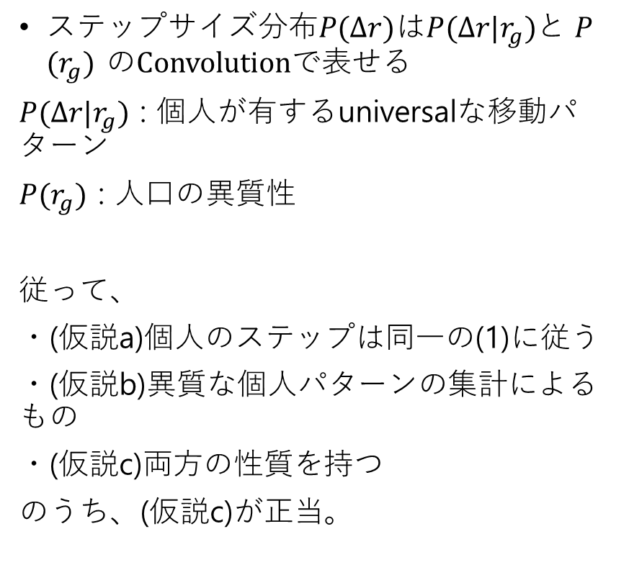
Ⅳ 結果・議論
個人の回転半径とステップ分布
ステップサイズ分布$P(∆r)$は$P(∆r|r_{g})$と $P(r_{g})$ のConvolutionで表せる
$P(∆r|r_{g})$ : 個人が有するuniversalな移動パターン
$P(r_{g})$ : 人口の異質性
従って、
・(仮説a)個人のステップは同一の(1)に従う
・(仮説b)異質な個人パターンの集計によるもの
・(仮説c)両方の性質を持つ
のうち、(仮説c)が正当。

Slide 27
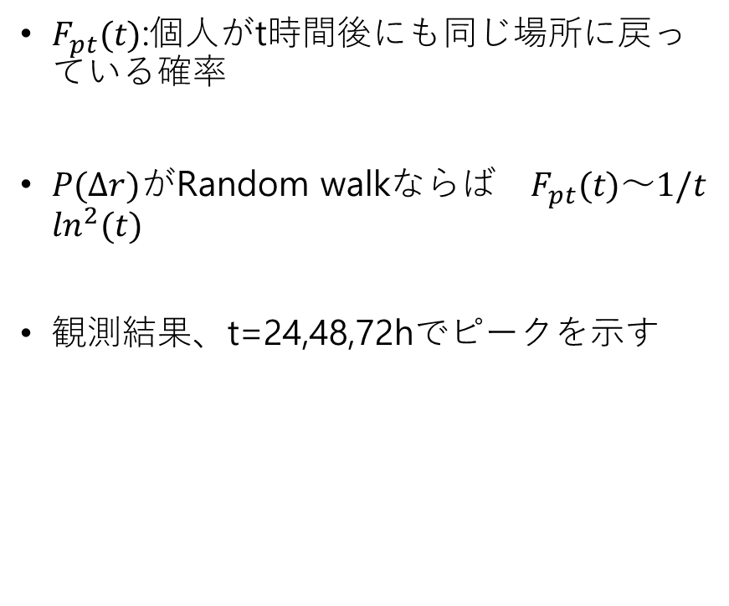
Ⅳ 結果・議論
回転半径の飽和メカニズムについて
$F_{pt}(t)$:個人がt時間後にも同じ場所に戻っている確率
$P(∆r)$がRandom walkならば $F_{pt}(t)～1/t\ln^{2}(t)$
観測結果、t=24,48,72hでピークを示す

Slide 28
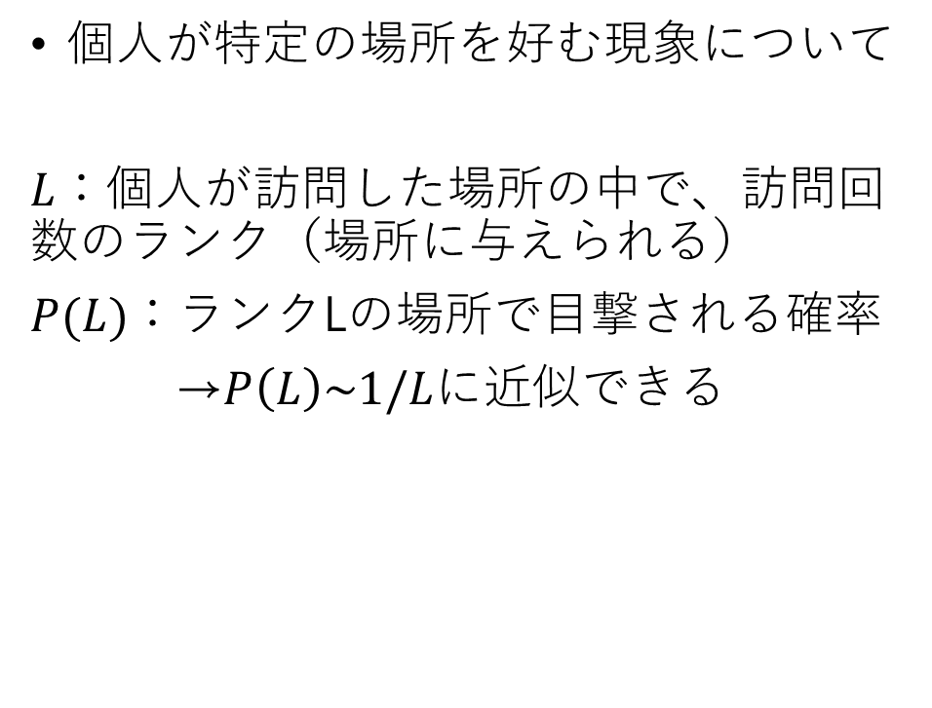
Ⅳ 結果・議論
回転半径の飽和メカニズムについて
個人が特定の場所を好む現象について
$L$：個人が訪問した場所の中で、訪問回数のランク（場所に与えられる）
$P(L)$：ランクLの場所で目撃される確率
→$P\left(L\right)\sim 1/L$に近似できる

Slide 29
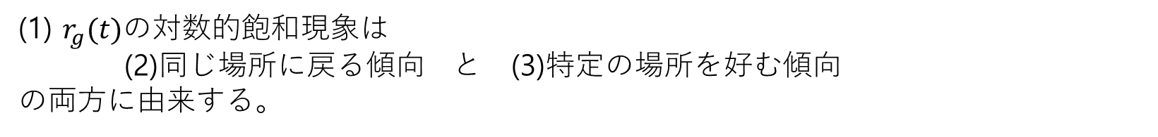
Ⅳ 結果・議論
回転半径の飽和メカニズムについて
(1) $r_{g}(t)$の対数的飽和現象は
(2)同じ場所に戻る傾向 と (3)特定の場所を好む傾向
の両方に由来する。
(1)
(2)
(3)

Slide 30

Ⅳ 結果・議論
個人の空間分布について
個人aの空間分布確率密度関数$Φ_{a}(x,y)$
人の移動範囲と軌跡はまちまち
１． $r_{g}$の大きさで３グループ分け
２．各グループで、慣性テンソルを対角化して共通のフレーム上で比較

Slide 31
Ⅳ 結果・議論
個人の空間分布について
慣性テンソルの対角化と主軸
対角化

Slide 32
Ⅳ 結果・議論
個人の空間分布について

Slide 33

Ⅳ 結果・議論
個人の空間分布について
分布で顕著な空間的異方性が見られた
特に$r_{g}$大→異方性も大

Slide 34
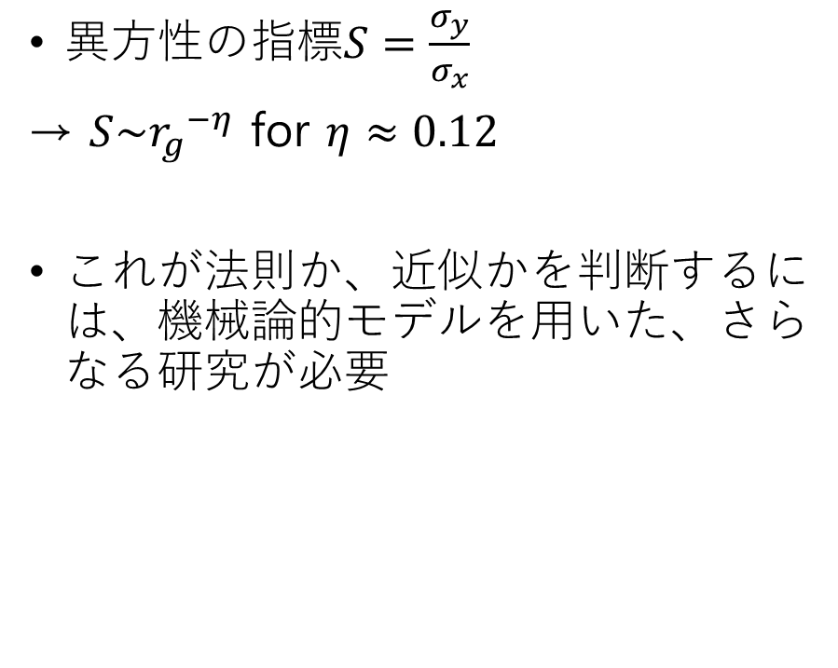
Ⅳ 結果・議論
個人の空間分布について
異方性の指標$S=\frac{σ_{y}}{σ_{x}}$
→ $S\sim {r_{g}}^{−η}$ for $η≈0.12$
これが法則か、近似かを判断するには、機械論的モデルを用いた、さらなる研究が必要

Slide 35

Ⅳ 結果・議論
個人の空間分布について
個人の異方性を取り除いて比較→rescale to ${\tilde{Φ}}_{a}(x/σ_{x},y/σ_{y})$
→3グループの空間分布形状は、ほぼ類似
（特にy=0では、ノイズを無視すると、ほぼ区別できない）
個人の空間分布から異方性と$r_{g}$依存性を取り除くと、universal な確率分布に従う

Slide 36
Contents
1. 概要
2. 背景
3. 手法
4. 結果・議論
5. 結論

Slide 37
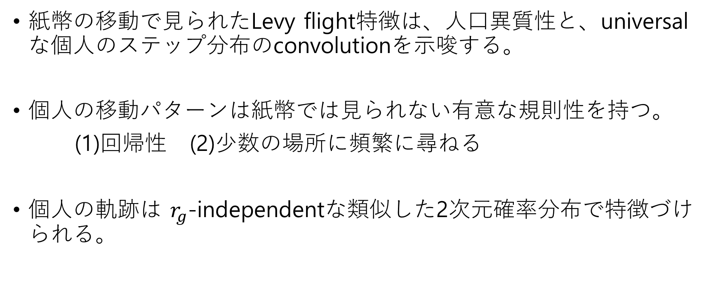
Ⅴ 結論
個人の移動パターン
紙幣の移動で見られたLevy flight特徴は、人口異質性と、universalな個人のステップ分布のconvolutionを示唆する。
個人の移動パターンは紙幣では見られない有意な規則性を持つ。
(1)回帰性 (2)少数の場所に頻繁に尋ねる
個人の軌跡は $r_{g}$-independentな類似した2次元確率分布で特徴づけられる。

Slide 38
Understanding the Spreading Patterns of Mobile Phone Viruses
P. WANG, M. GONZALEZ, C. A. HIDALGO, A.-L. BARABÁSI
Science 324, 1071-1076 (2009)

Slide 39
概要
Understanding the Spreading Patterns of Mobile Phone Viruses
3種類のウィルスの拡散をシミュレーションした。
BT(Bluetooth) :全ユーザーを感染できるが、遅い。
MMS(Mobile Message System) : 速いが、適用OSシェアによっては感染しきれない
Hybrid : 両短所を補うが、依然としてOSシェアに制約を受ける
現在のウィルス拡散はウィルスの不在でなく、OSシェアの低調によるものの可能性がある。

Slide 40
手法
Understanding the Spreading Patterns of Mobile Phone Viruses
6.2百万の料金請求歴から、通話パターンとMobile towerの位置を取得
MMS感染端末：2分以内にアドレス帳*の番号にコピーを伝送
- 一か月以内の通話歴
BT感染端末：10m以内の端末を感染
- ユーザーの移動経路を1時間ごとに区切る
- Susceptible infected(SI) model

Slide 41
結果
Understanding the Spreading Patterns of Mobile Phone Viruses
m(OSシェア)に非常に敏感
Time scale for saturation
BT : days / MMS : hours
M=0.095を境目にcall graphのfragmentation様相が変わる

Slide 42
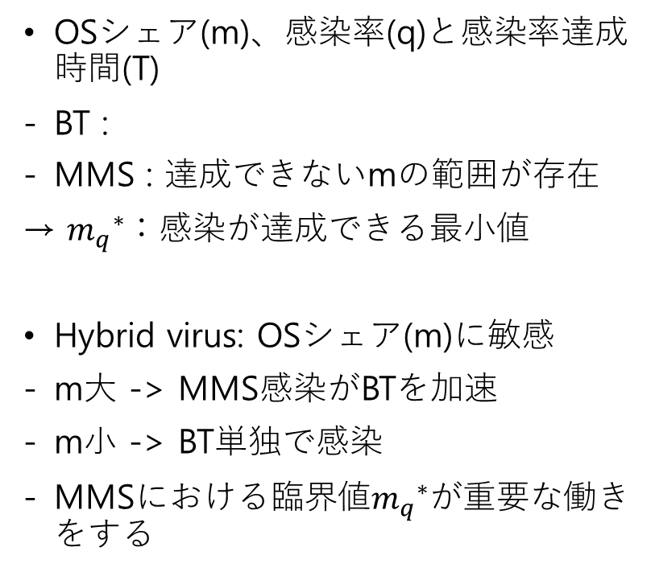
結果
Understanding the Spreading Patterns of Mobile Phone Viruses
OSシェア(m)、感染率(q)と感染率達成時間(T)
BT :
MMS : 達成できないmの範囲が存在
→ ${m_{q}}^{∗}$：感染が達成できる最小値
Hybrid virus: OSシェア(m)に敏感
m大 -> MMS感染がBTを加速
m小 -> BT単独で感染
MMSにおける臨界$値{m_{q}}^{∗}が$重要な働きをする

Slide 43
結論
Understanding the Spreading Patterns of Mobile Phone Viruses
モバイルウィルスの潜在的危険を
BT : susceptible users全員を感染させるが、拡散速度は人間の移動性に制約される
MMS : 拡散は速いが、達成可能な感染率はOSシェアによって制約される。
Hybrid： BTとMMSの両方の特徴を有し、OSシェアに敏感。
まだウィルスのmajor outbreakが起きていないのは、OSシェアの低さに起因する可能性がある。

